Slide 1
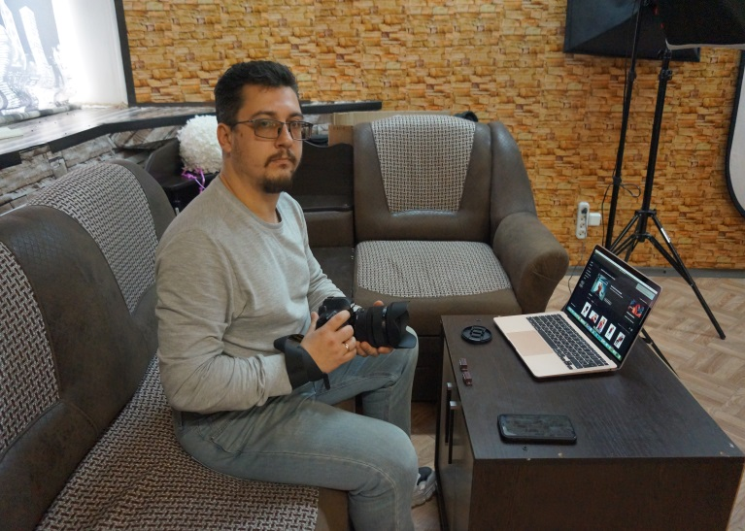
Поиск работы
Осуществление индивидуальной
предпринимательской деятельности
социальный контракт
2021
Ведение личного подсобного хозяйства
Преодоление трудной жизненной ситуации

Slide 2
СОЦИАЛЬНЫЙ КОНТРАКТ
ОБЩАЯ ИНФОРМАЦИЯ
КТО МОЖЕТ ВОСПОЛЬЗОВАТЬСЯ
СОЦИАЛЬНЫМ КОНТРАКТОМ?
► социальный контракт заключается с малоимущими семьями и одиноко проживающими малоимущими гражданами
НЕОБХОДИМЫЕ ДОКУМЕНТЫ:
- документы, удостоверяющие личность, место жительства (пребывания) на территории края (в случае обращения малоимущей семьи представляются документы всех членов семьи);
- документы, подтверждающие доходы всех членов семьи, за три месяца, предшествующие месяцу обращения;
- документ об образовании (для поиска работы, ИПД, ЛПХ);
-смета расходов;
-бизнес-план по выбранному виду деятельности (для осуществления ИПД);
- правоустанавливающий документ на земельный участок, предназначенный для ведения ЛПХ, ИЖС, садоводства, огородничества (для ведения ЛПХ)
Среднедушевой доход семьи (одиноко проживающего гражданина) определяется с учетом величины прожиточного минимума, установленной в крае для соответствующих социально-демографических групп населения на 2021 год.
Для жителей районов Крайнего Севера применяется 1,5-кратная величина прожиточного минимума.
НА КАКИЕ ЦЕЛИ ЗАКЛЮЧАЕТСЯ
СОЦИАЛЬНЫЙ КОНТРАКТ?
► поиск работы
► осуществление индивидуальной предпринимательской
деятельности
► ведение личного подсобного хозяйства
► иные мероприятия, направленные на преодоление трудной жизненной ситуации
РАЗМЕР ГОСУДАРСТВЕННОЙ СОЦИАЛЬНОЙ
ПОМОЩИ
► размер государственной социальной помощи
зависит от выбранного мероприятия социального контракта
КУДА ПОДАТЬ ЗАЯВЛЕНИЕ И ДОКУМЕНТЫ?
► в краевое государственное казенное учреждение – центр
социальной поддержки населения по месту жительства;
► через портал государственных и муниципальных услуг;
► через многофункциональный центр предоставления
государственных и муниципальных услуг

Slide 3
СОЦИАЛЬНЫЙ КОНТРАКТ
СОЦИАЛЬНЫЙ КОНТРАКТ
ПОИСК РАБОТЫ
РАЗМЕР СОЦИАЛЬНОЙ ПОМОЩИ:
При заключении социального контракта предоставляется ежемесячная денежная выплата
*17 179 руб.
*величина прожиточного минимума для трудоспособного населения,
установленная в Хабаровском крае, на год заключения социального контракта
Предоставляется в первый месяц с даты заключения
социального контракта и в течение трех месяцев
после подтверждения факта трудоустройства заявителя
► дополнительно может быть предусмотрено обучение, в случае
отсутствия возможности службы занятости населения обеспечить
прохождение гражданином профессионального обучения
или дополнительного профессионального образования
ОСОБОЕ УСЛОВИЕ:
► заключается в приоритетном порядке с семьями, в которых заявитель либо члены семьи являются гражданами трудоспособного возраста и не состоят в трудовых отношениях
СРОК ДЕЙСТВИЯ СОЦИАЛЬНОГО КОНТРАКТА:
► до 9 месяцев
Выплата в размере стоимости
курса обучения, но не более 30 000 руб.
30 000 ру.
Ежемесячная выплата в период
обучения, но не более 3 месяцев 8 589,5 руб.
КОНЕЧНЫЙ РЕЗУЛЬТАТ СОЦИАЛЬНОГО КОНТРАКТА: ► заключение трудового договора

Slide 4
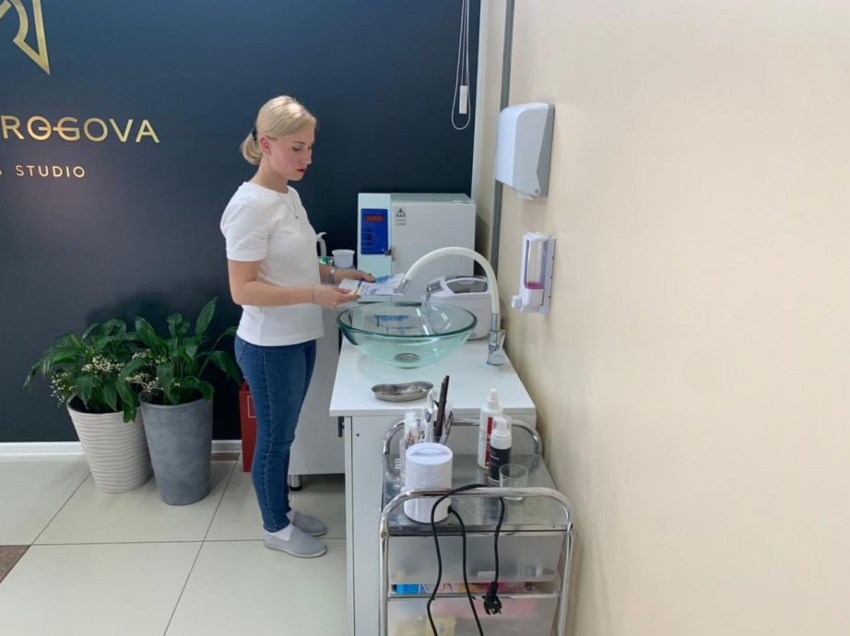
СОЦИАЛЬНЫЙ КОНТРАКТ
ОСУЩЕСТВЛЕНИЕ ИНДИВИДУАЛЬНОЙ
ПРЕДПРИНИМАТЕЛЬСКОЙ ДЕЯТЕЛЬНОСТИ
РАЗМЕР СОЦИАЛЬНОЙ ПОМОЩИ:
Денежная выплата не более 250 000 руб.
Предоставляется единовременно или по частям
в размере стоимости необходимых для осуществления
индивидуальной предпринимательской деятельности:
► приобретаемых основных средств (оборудование)
и материально-производственных запасов (сырье и материалы);
► поиска и аренды помещения (не более 15 процентов общей
суммы выплаты);
► оплата пошлины государственной регистрации
в качестве индивидуального предпринимателя
ОСОБОЕ УСЛОВИЕ:
СРОК ДЕЙСТВИЯ СОЦИАЛЬНОГО КОНТРАКТА:
► до 12 месяцев
КОНЕЧНЫЙ РЕЗУЛЬТАТ
СОЦИАЛЬНОГО КОНТРАКТА:
► заявитель на дату подачи заявления не зарегистрирован в качестве ИП либо осуществляет ИПД не более двух лет со дня регистрации в качестве ИП или самозанятого;
► дополнительно может быть предусмотрено прохождение
гражданином профессионального обучения или
дополнительного профессионального образования
► регистрация гражданина в налоговом органе в качестве
индивидуального предпринимателя или самозанятого;
►повышение денежных доходов семьи по истечении срока действия социального контракта
Выплата в размере стоимости
курса обучения, но не более: 30 000 руб.

Slide 5
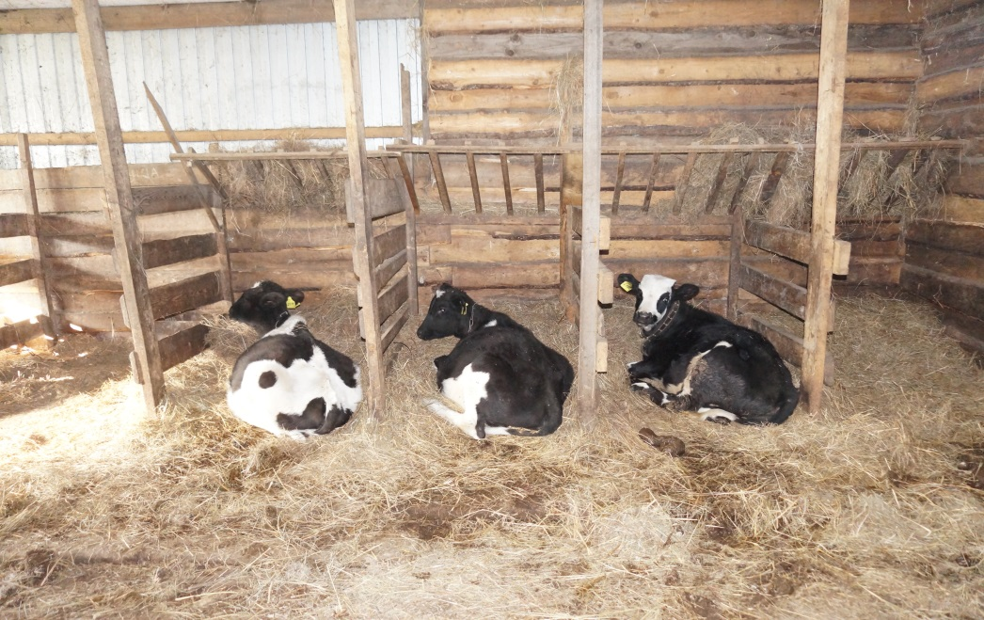
СОЦИАЛЬНЫЙ КОНТРАКТ
ВЕДЕНИЕ ЛИЧНОГО ПОДСОБНОГО ХОЗЯЙСТВА
РАЗМЕР СОЦИАЛЬНОЙ ПОМОЩИ:
Денежная выплата не более 100 000 руб.
Единовременная денежная выплата предоставляется
в размере стоимости необходимых для ведения личного
подсобного хозяйства:
► сельскохозяйственных товаров, семян, саженцев;
► поголовье крупного рогатого скота, овец, коз, лошадей и т.д.
► сельскохозяйственной птицы всех видов, пчелосемей
Дополнительно может быть предусмотрено прохождение гражданином профессионального обучения или
дополнительного профессионального образования
ОБЯЗАТЕЛЬНЫЕ УСЛОВИЯ:
► наличие у заявителя (членов его семьи) земельного участка,
находящегося в пользовании на праве собственности или ином законном основании, предназначенного для ведения
личного подсобного хозяйства, индивидуального жилищного строительства, садоводства, огородничества;
► заявитель не зарегистрирован в качестве самозанятого
СРОК ДЕЙСТВИЯ СОЦИАЛЬНОГО КОНТРАКТА:
► до 12 месяцев
Выплата в размере стоимости
курса обучения, но не более 30 000 руб.
КОНЕЧНЫЙ РЕЗУЛЬТАТ
СОЦИАЛЬНОГО КОНТРАКТА:
► регистрация гражданина в налоговом органе в качестве самозанятого;
► повышение денежных доходов семьи по истечении срока действия социального контракта

Slide 6
СОЦИАЛЬНЫЙ КОНТРАКТ
ПРЕОДОЛЕНИЕ ТРУДНОЙ ЖИЗНЕННОЙ СИТУАЦИИ
РАЗМЕР СОЦИАЛЬНОЙ ПОМОЩИ:
Предоставляется ежемесячная денежная выплата *17 179 руб.
*величина прожиточного минимума для трудоспособного населения, установленная в Хабаровском крае, на год заключения социального контракта
Выплата предоставляется ежемесячно с даты заключения
и на период действия социального контракта
и может быть использована на:
► приобретение товаров первой необходимости;
► приобретение одежды и обуви;
► приобретение лекарственных препаратов;
► приобретение товаров для ведения личного
подсобного хозяйства (хозяйственный инвентарь и т.п.);
► приобретение товаров для обеспечения потребности
семьи гражданина в товарах и услугах дошкольного и
школьного образования.
ОСОБОЕ УСЛОВИЕ:
► заключается преимущественно с семьями с детьми
СРОК ДЕЙСТВИЯ СОЦИАЛЬНОГО КОНТРАКТА:
► до 6 месяцев
КОНЕЧНЫЙ РЕЗУЛЬТАТ СОЦИАЛЬНОГО КОНТРАКТА:
► преодоление гражданином или семьей
трудной жизненной ситуации
по истечении срока действия социального контракта

Slide 7
СОЦИАЛЬНЫЙ КОНТРАКТ
ДОПОЛНИТЕЛЬНАЯ ИНФОРМАЦИЯ
ЧТО ТАКОЕ СОЦИАЛЬНЫЙ КОНТРАКТ?
► социальный контракт – соглашение
(взаимное обязательство), которое заключено между
гражданином и органом социальной защиты
населения по месту жительства и в соответствии с которым
орган социальной защиты населения обязуется оказать
гражданину государственную социальную помощь,
а гражданин – исполнить положения социального контракта
в полном объеме, включая программу социальной адаптации
СОЦИАЛЬНЫЙ КОНТРАКТ РАСТОРГАЕТСЯ ДОСРОЧНО В СЛУЧАЯХ:
► прекращения ИПД в период действия социального
контракта;
► расходования денежных средств на цели, не
предусмотренные программой социальной адаптации;
► невыполнения мероприятий программы социальной
адаптации;
► потери трудоспособности гражданина с которым
заключен социальный контракт;
► признания гражданина, с которым заключен социальный
контракт, недееспособным;
►прекращения заключенного трудового договора в период
действия социального контракта
ЧТО ТАКОЕ САМОЗАНЯТОСТЬ?
1. Регистрация в налоговом органе через мобильное приложение «Мой налог» без личного посещения
2. Не требуется ведения налоговой отчетности. Все документы формируются в мобильном приложении «Мой налог»
3. Нельзя нанимать работников
4. Налоговая ставка:
- 6 % от выручки при работе с юридическими лицами
- 4 % от выручки при работе с физическими лицами
5. Максимальный предел доходов :
2,4 миллиона рублей в год
6. Нельзя осуществлять следующие виды деятельности:
- продавать товары, которые произвел не сам;
продавать подакцизные товары (табак, алкоголь, бензин);
- продавать полезные ископаемые;
- заниматься доставкой товаров для других компаний;
- работать в интересах другого лица на основе
договоров поручения, комиссии либо агентских
договоров;
- сдавать в аренду офисные или нежилые помещения

